Slide 1

Візуальний конструктор IoT-рішень
Євген Лохматов
CEO & Co-founder

Slide 2
Візуальне програмування - як драйвер провадження IoT-інновацій

Slide 3
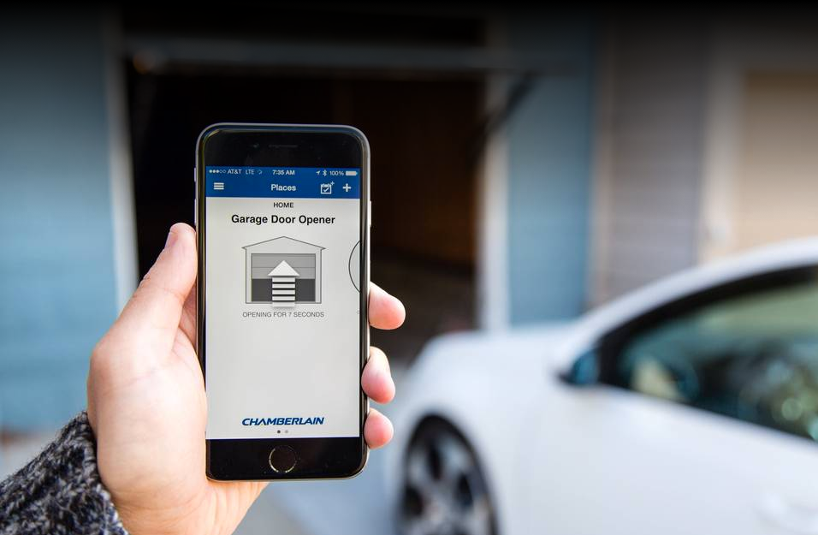
Розумна річ?

Slide 4






Вертикальні та горізонтальні рівні IoT
Інтернет Усього
Розумна Країна
Розумне Місто
Mobile
Cloud
Розумний Будинок
IoT-пристрій
Desktop
PIN
мікро-
контролер
BI
Web
AI

Slide 5

Чому ми ще не маємо Інтернету Усього?

Slide 6



Проблема IoT
Сьогодні
навички
Команда розробників
Місяці
Від $10К/міс
Спеціалист будь-якої професії
Хвилини
Від $10/міс.
Знання та
Час на
Гроші
впровадження

Slide 7
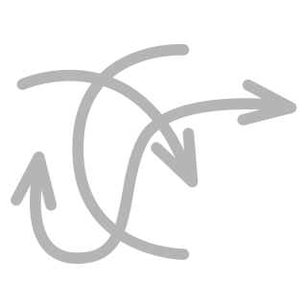


Кросплатформена взаємодія
Arduino
Raspberry

Slide 8
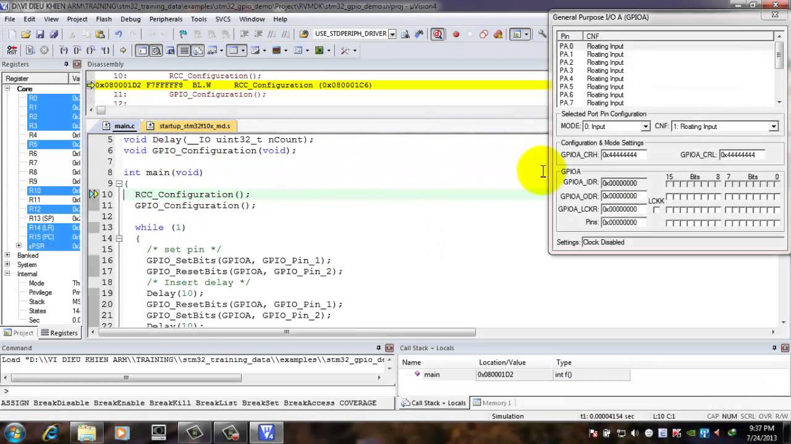
Приклад середовища для розробки IoT рішень

Slide 9
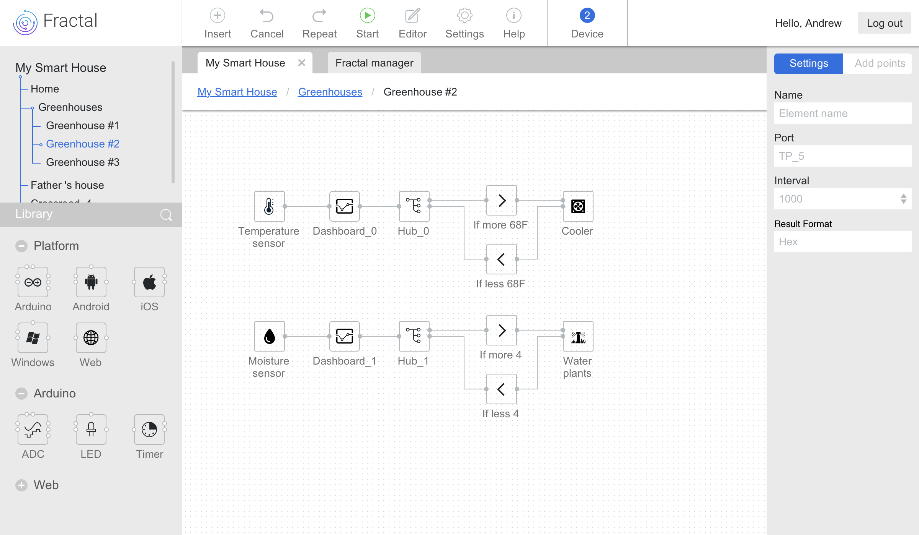
Конструктор IoT рішень Fractal
Notes:
Fractal працює дуже просто: зліва - бібліотека елементів, а в центрі - робочий стіл, на якому з обраних елементів ми й складаємо логіку роботи наших розумних пристроїв.
Дуже важливо те,що ми фокусуємо увагу не на вивченні низькорівневих технологій, яки дозволять включити/виключити світлодіод, а на створенні унікальних технологічних процесів, на прогнозуванні ситуацій, в яких може опинитися наш прилад і як він має на них відреагувати

Slide 10
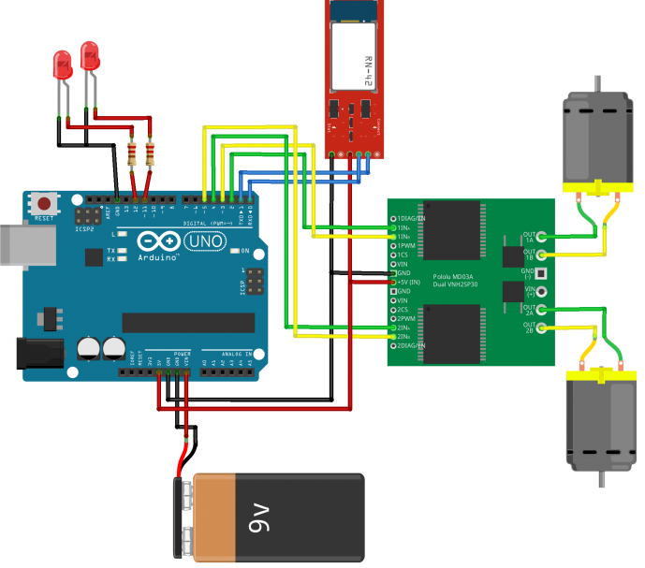






Створення власного приладу
Розумна Річ та додатки
Електронні компоненти
Візуальний конструктор
Notes:
При цьому, зовні все це виглядає дуже просто: беремо готові компоненти, з’єднуємо їх, задаємо логіку їх роботи у Fractal, та вже за 10-15 хвилин отримуємо результат: від рішення побутових задач (годівничка для кота), до проведення лабораторних робіт і навіть до створення власних приладів, наприклад свій PetCube

Slide 11
Якщо вони змогли, то зможуть всі

Slide 12








Галузі застосування IoT
Агро
Розумні будинки
Енерегетика
Виробники електроніки
Розумні міста
Наука
Освіта
Мейкери

Slide 13
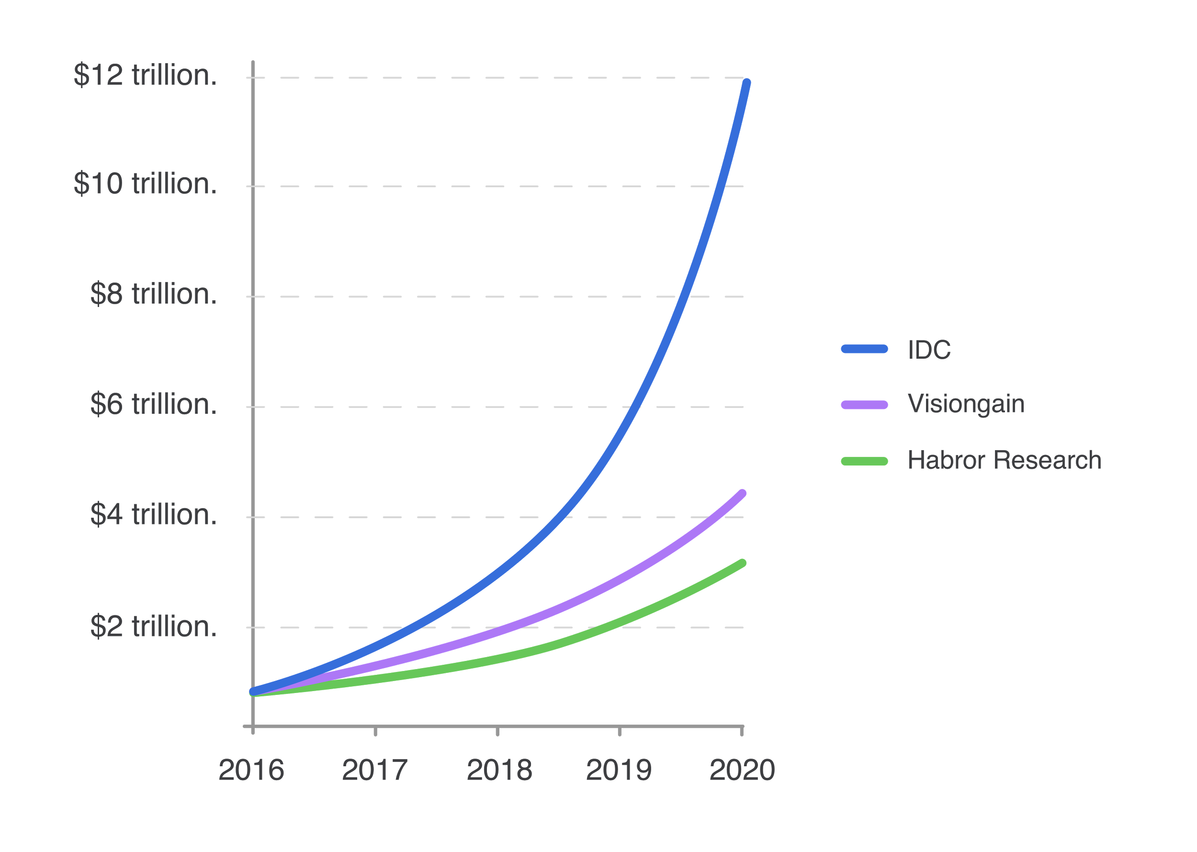
IoT - ринок
10
трлн. дол.
Розмір ринка
у 2020 році
35
млрд.
IoT-пристроїв
у 2020 році
до 5%
Частка
виробників
IoT-пристроїв
Revenues from the sale of solutions for the Internet of things

Slide 14
Дякую за увагу!
Євген Лохматов
CEO & Co-founder
http://fractal.tools
Yevhen.L@fractal.tools
Facebook.com/Fractal.tools

Slide 15

Робота у реальному часі
Smart space
Mobile
Cloud
Desktop
BI
Web
Devices
AI

Slide 16



Віддалена перепрошивка
Автоматична прошивка пристроїв і додатків
Логіка IoT-рішення
Сервер
Девайси та додатки

Slide 17
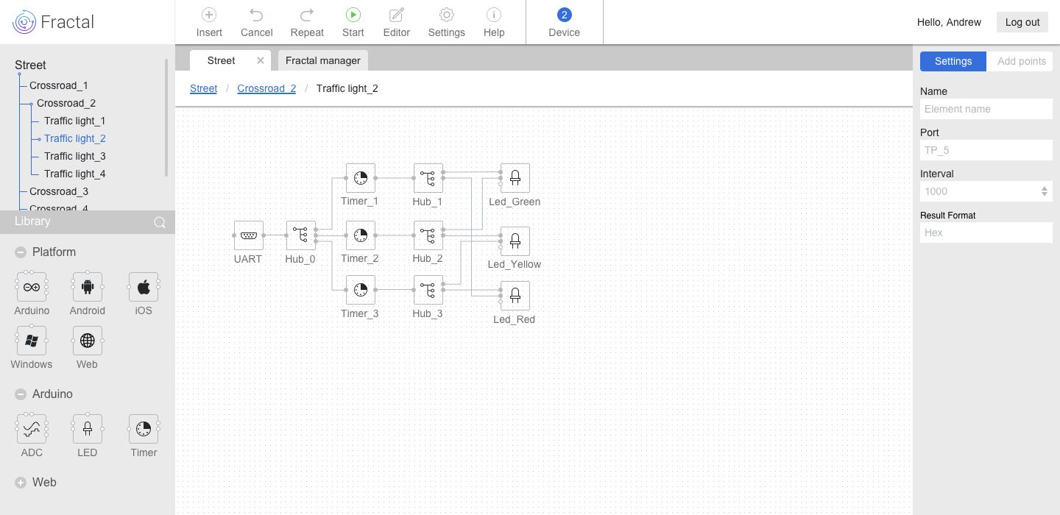
Smart city: traffic light
This is a simple traffic light control circuit:
Data on the traffic modes come from UART element.
Timers directly control the duration of a traffic signal.
It is also possible to add more functionality for this scheme. For example, operable scoreboard that displays the countdown seconds and beep for people with disabilities.

Slide 18
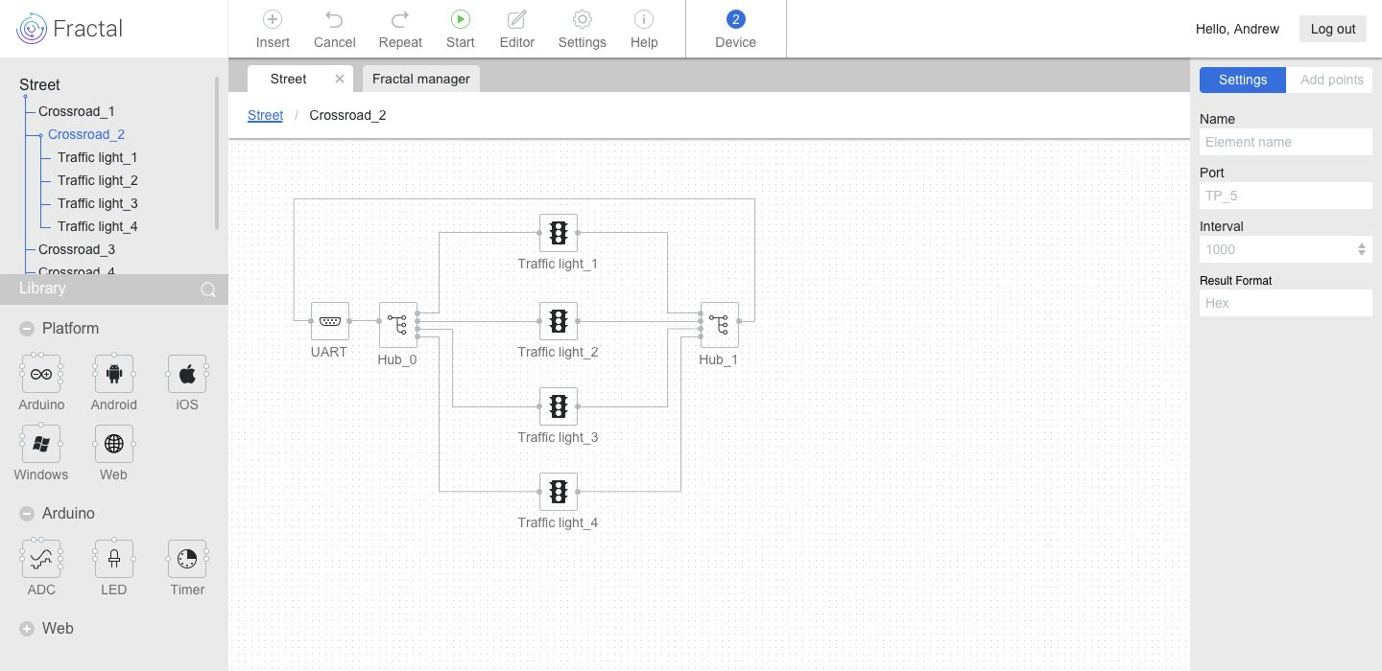
Smart city: crossroad
The scheme combines 4 traffic lights into a coherent system for ease of management.
The flow of information that comes out of Hub_1 and enters the UART is the feedback channel which allows to monitor the current status of a specific traffic light (OK / not OK) and transmit the data to a higher level.
In the upper left corner - the current project tree (in this example, we restricted ourselves to three levels). In one click we can open the circuit as the top-level (street), and go down to the level of a specific traffic light and quickly expand or simplify its functionality.

Slide 19
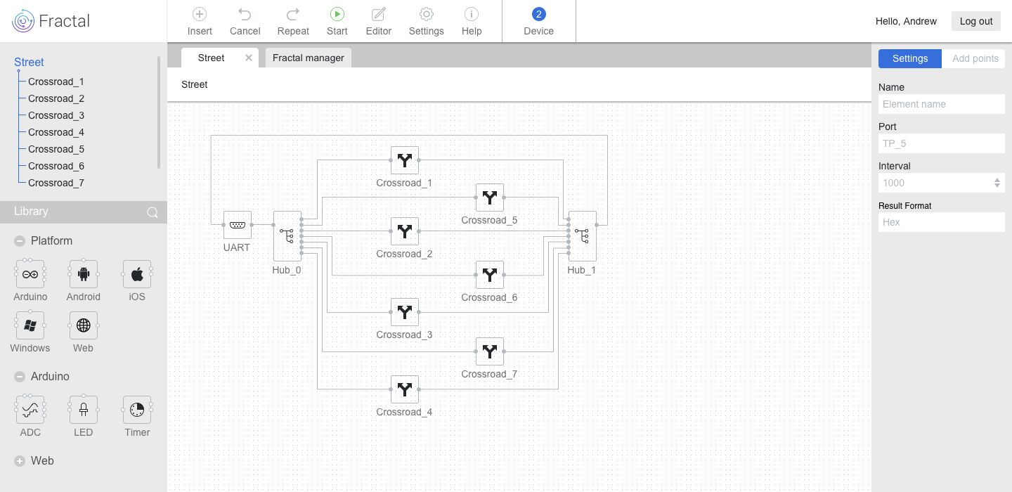
Smart city: street
Street includes 7 intersections.
It takes from UART a commands about the operation of all elements or about the specific one and returns to UART current statuses of all subordinate elements.
This "smart street" can be included in other top-level elements / circuits and be directly controlled by the dispatcher or elements of artificial intelligence (AI-elements).

